Slide 1


UBND QUẬN LONG BIÊN
TRƯỜNG MẦM NON GIANG BIÊN
LĨNH VỰC PHÁT TRIỂN NGÔN NGỮ
ĐỀ TÀI: THƠ ẢNH BÁC
Lứa tuổi: 3 -4 tuổi
Giáo viên: Nguyễn Thị Bích Phượng
Đào Thị Lan

Slide 2


Bài hát:
Đêm qua em mơ gặp Bác Hồ
.

Slide 3
Bài thơ: Ảnh Bác
Tác giả: Trần Đăng Khoa

Slide 4
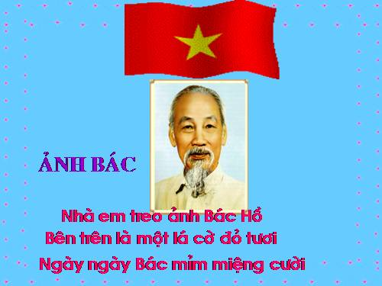
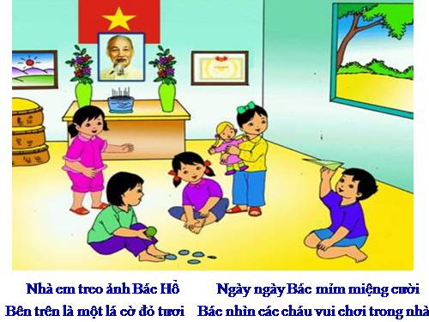

Slide 5
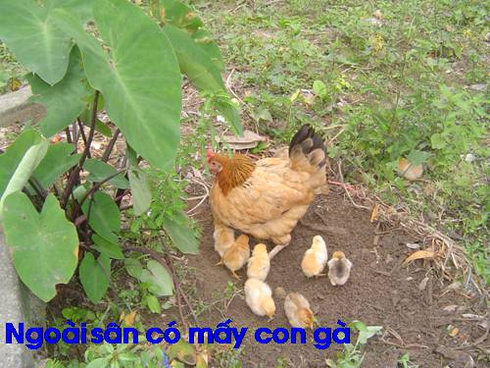

Slide 6
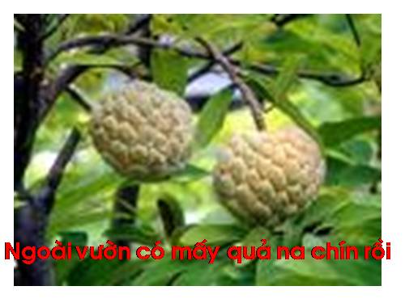

Slide 7
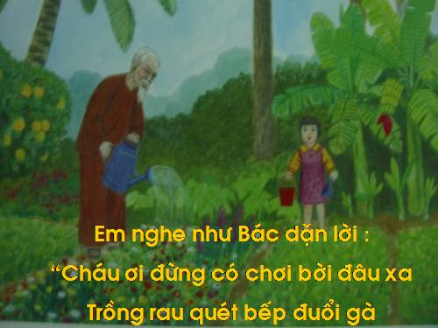

Slide 8
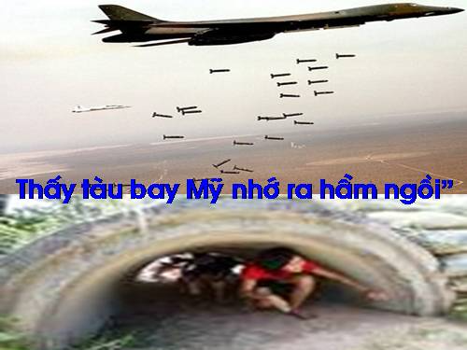

Slide 9
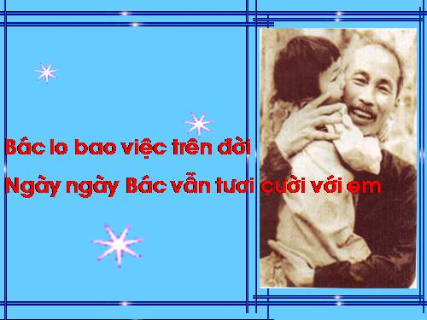

Slide 10
Đàm thoại

Slide 11
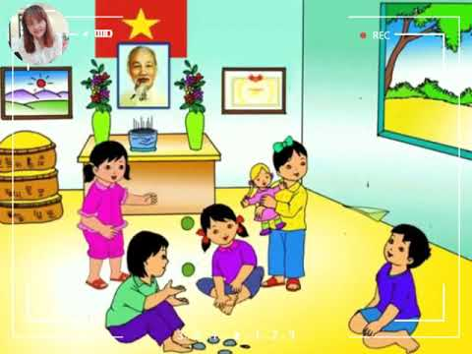
Nhà bạn nhỏ có treo gì? Phía trên nhà bạn nhỏ treo ảnh ai?
Ngày ngày Bác làm gì?

Slide 12
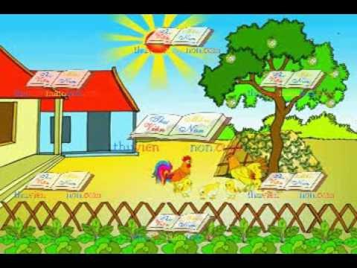
Ngoài sân có những gì?

Slide 13
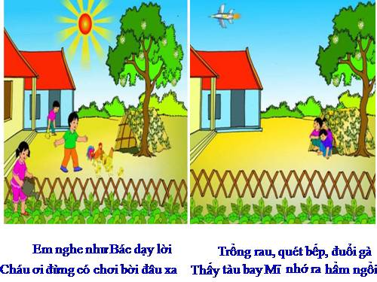
Bác dặn các bạn nhỏ những điều gì?
Tháy tàu bay Mĩ thì sẽ đi đâu?

Slide 14
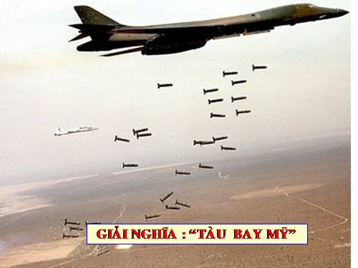

Slide 15
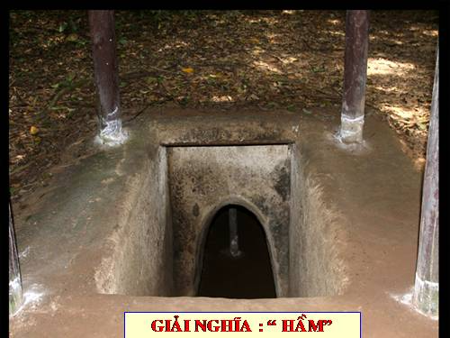

Slide 16
Trẻ đọc thơ

Slide 17
Hát:
Ai yêu Hồ Chí Minh hơn thiếu niên nhi đồng

